Slide 1
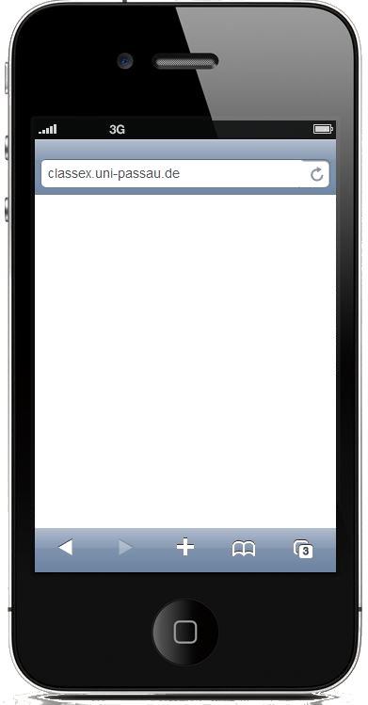
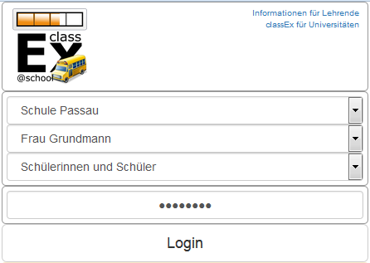
Einloggen
http://classex.uni-passau.de
[Schule einfügen]
auswählen
[Lehrer einfügen]
auswählen
XY
XY
Schülerinnen und Schüler auswählen
Passwort [Passwort einfügen] eingeben
Login drücken

Slide 2
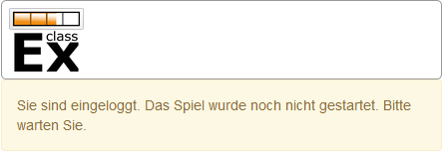
Einloggen
http://classex.uni-passau.de
…und warten bis
es losgeht

